Slide 1
Краевая инновационная площадка - 2021
Отчет
муниципальное автономное общеобразовательное учреждение
средняя общеобразовательная школа №6 имени Евдокии Бершанской муниципального образования город-курорт Геленджик
Отчет
о реализации проекта краевой инновационной площадки
за 2023 год
«Инновационная модель обучения в профильном гуманитарном классе
(под патронатом МВД)»
АВТОРЫ ПРОЕКТА
Бурахович Ирина Юрьевна – директор МАОУ СОШ №6 им. Евдокии Бершанской, «Почетный работник общего образования РФ» Исупова Ирина Викторовна –к.ю.н. , зам. директора по НМР
Соболева Юлия Николаевна – депутат Думы муниципального образования город-курорт Геленджик, председатель Общественного совета Отдела МВД России по г. Геленджику
КОНСУЛЬТАНТ ИННОВАЦИИ
Петровский Вадим Сергеевич – начальник отдела МВД России по г. Геленджику, полковник полиции

Slide 2
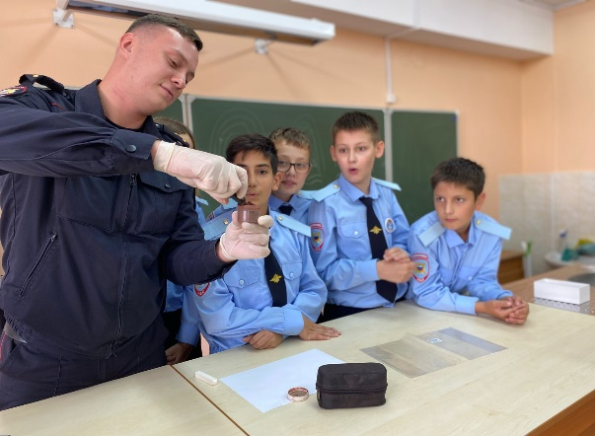
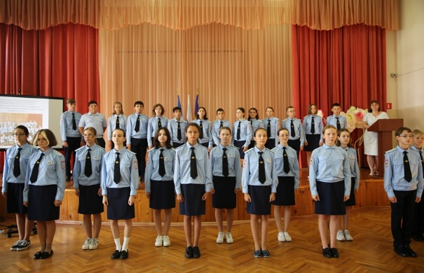
Краевая инновационная площадка - 2021
Цель инновационного проекта
«Инновационная модель обучения в профильном гуманитарном классе
(под патронатом МВД)»
Задачи инновационного проекта
Создание оптимальных учебно-методических, организационных, материально-технических условий для обеспечения функционирования и развития инновационной модели пред профильного и профильного обучения по гуманитарному направлению под патронатом МВД, способствующих профессиональной ориентации обучающихся, созданию каждым выпускником индивидуального образовательного маршрута, на основе личных потребностей, а в будущем выбору профессии для службы в полиции и правоохранительных органах Краснодарского края и России.
сформировать восприимчивость учащихся к профессиям и специальностям системы МВД России и других правоохранительных органов; создать и внедрить модель обучения в профильных гуманитарных классах под патронатом МВД, включающую методики личностно-ориентированного обучения, нормативно-правовую, организационно- методическую базу и т.д.;
разработать и реализовать рабочие программы, учебные модули и курсы урочной, и внеурочной деятельности правовой направленности, электронные образовательные ресурсы с повышенным уровнем сложности учебного материала по профильным предметам; создать условия для повышения профессиональных компетенций педагогов в соответствии с направлениями инновационной деятельности проекта;
разработать методические материалы, обобщить опыт реализации модели инновационного проекта и распространить его через сетевое взаимодействие и участие в научных мероприятиях различного уровня, а также путем публикации в различных печатных и электронных изданиях.

Slide 3
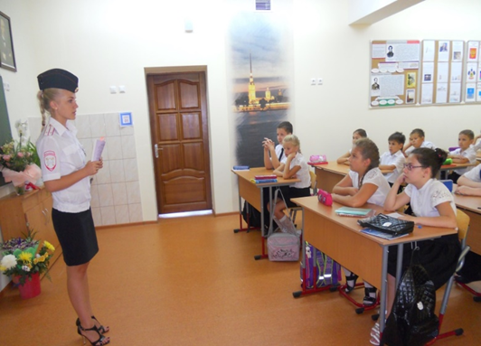
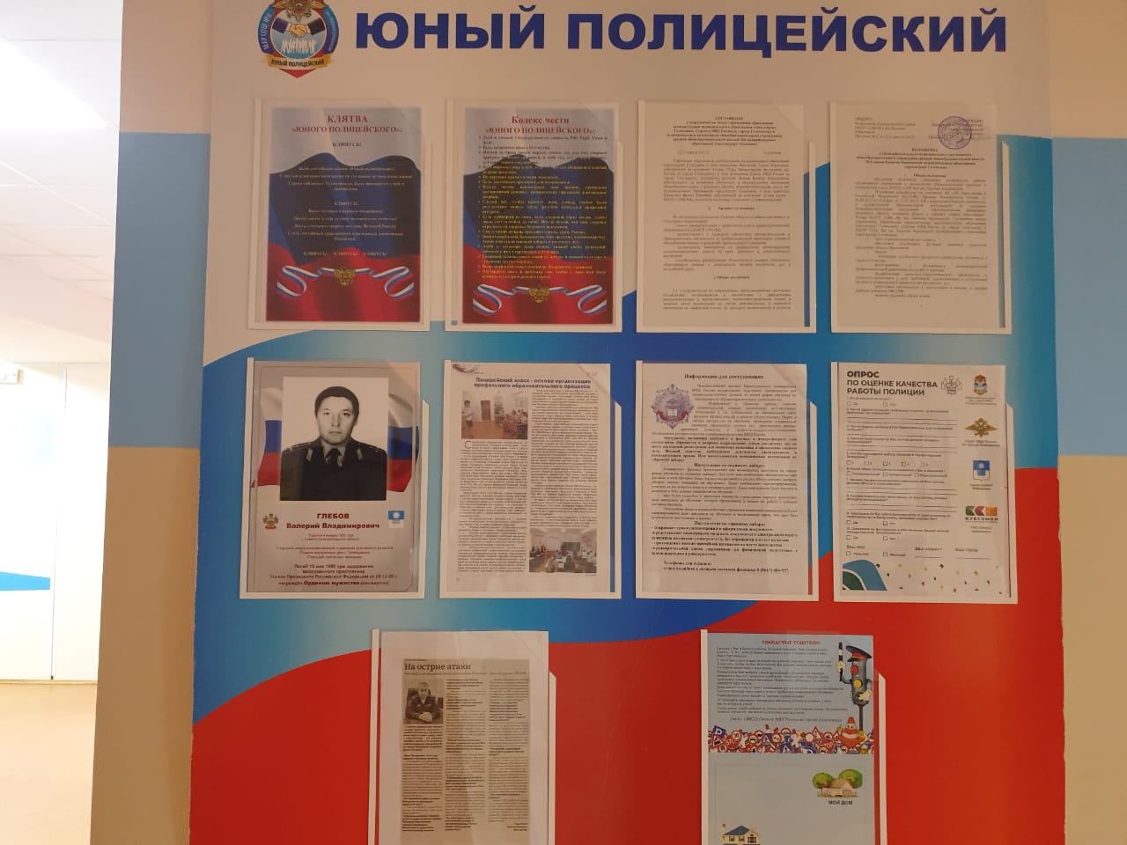
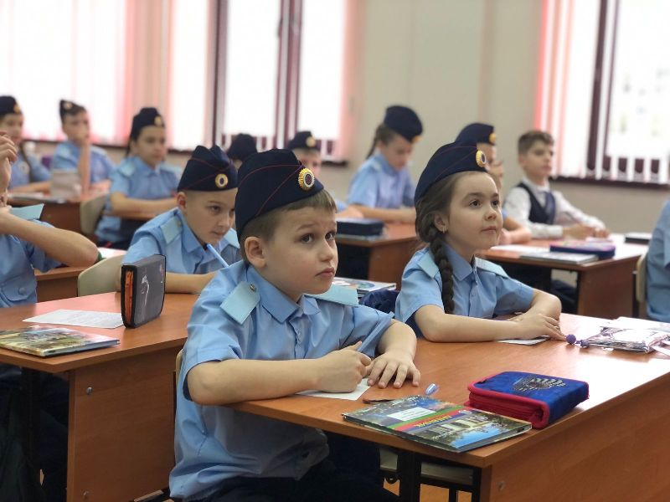
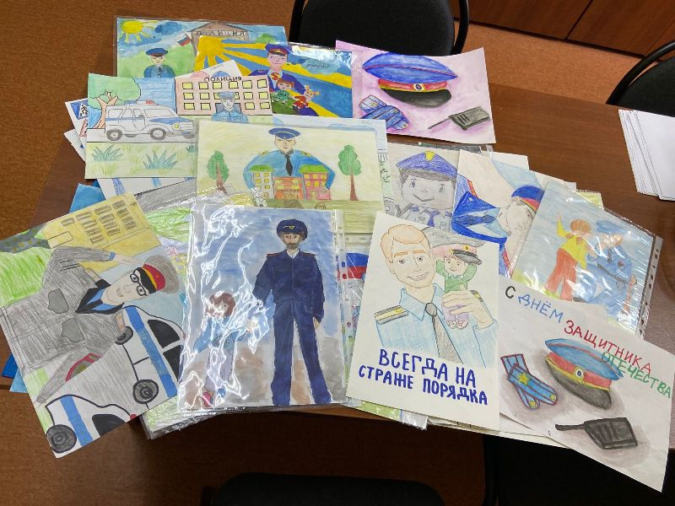
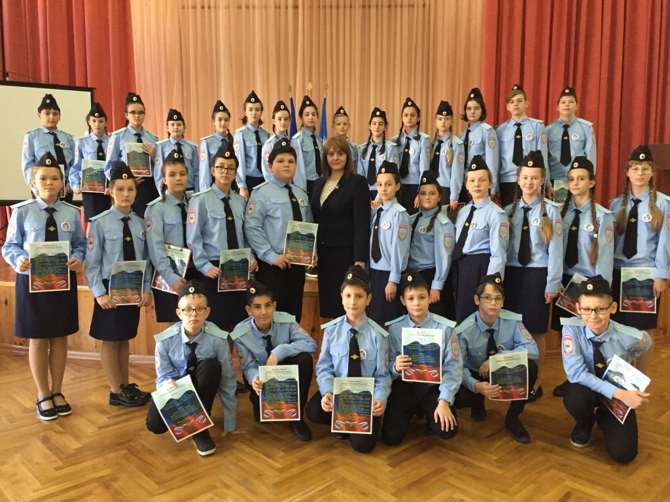
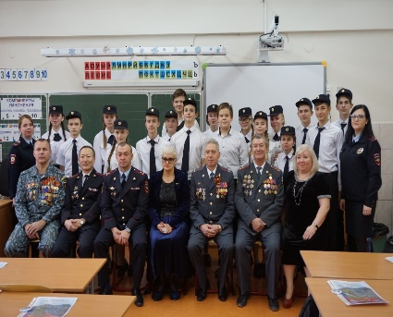
Краевая инновационная площадка -2021
Теоретическая деятельность
1
«Инновационная модель обучения в профильном гуманитарном классе
(под патронатом МВД)»
ПОДГОТОВИТЕЛЬНЫЙ
Ученические структуры
2
Кружок Правознайка»
Стенд Юный полицейский
1-4 класс
ИСПОЛНИТЕЛЬНЫЙ
3
- в
ОБОБЩАЮЩИЙ
-
-
Кружок «Правовед»
10-11 класс
Кружок «Юный друг полиции»
6-9 класс

Slide 4
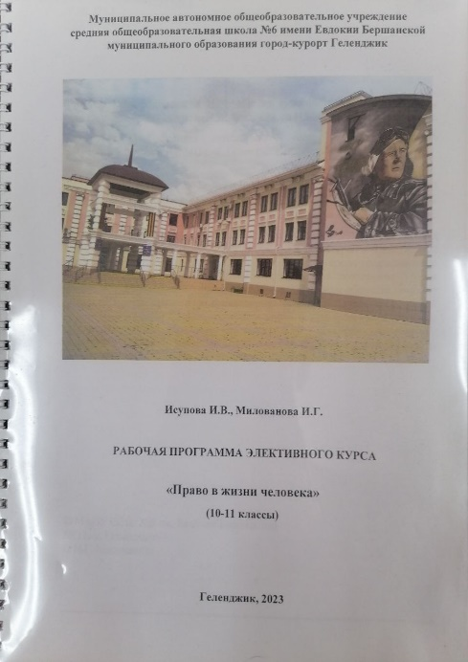
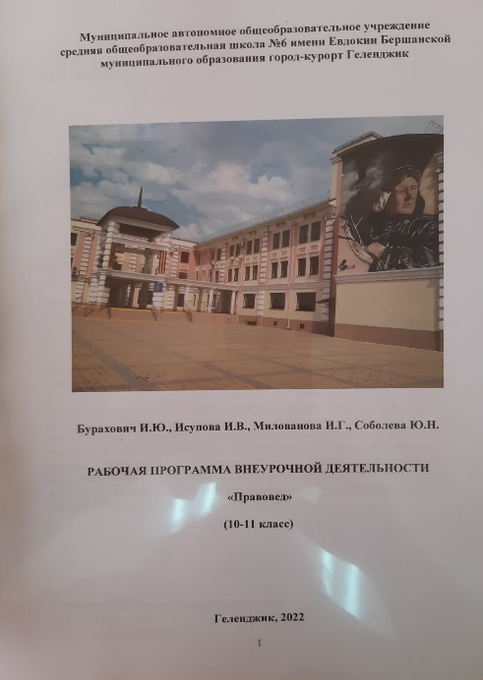
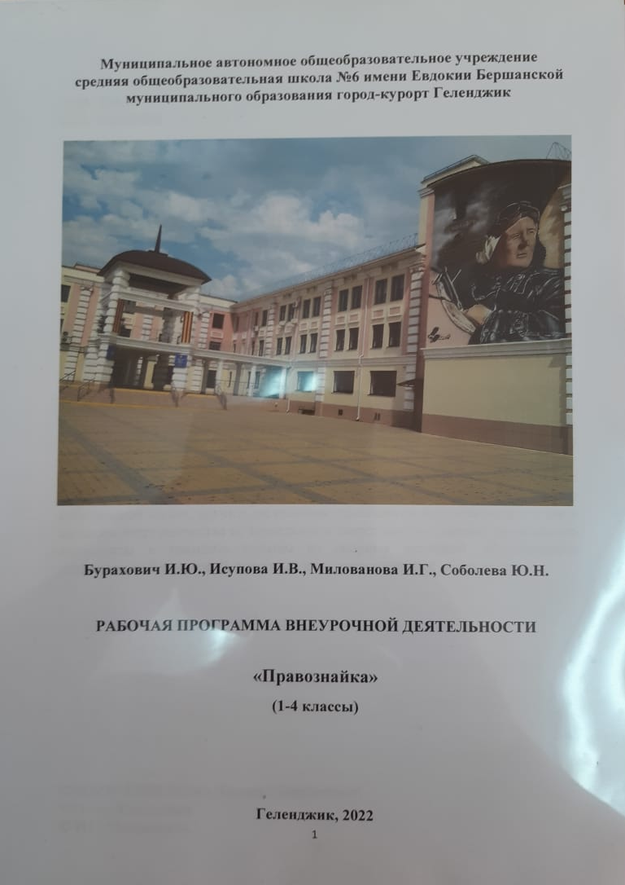
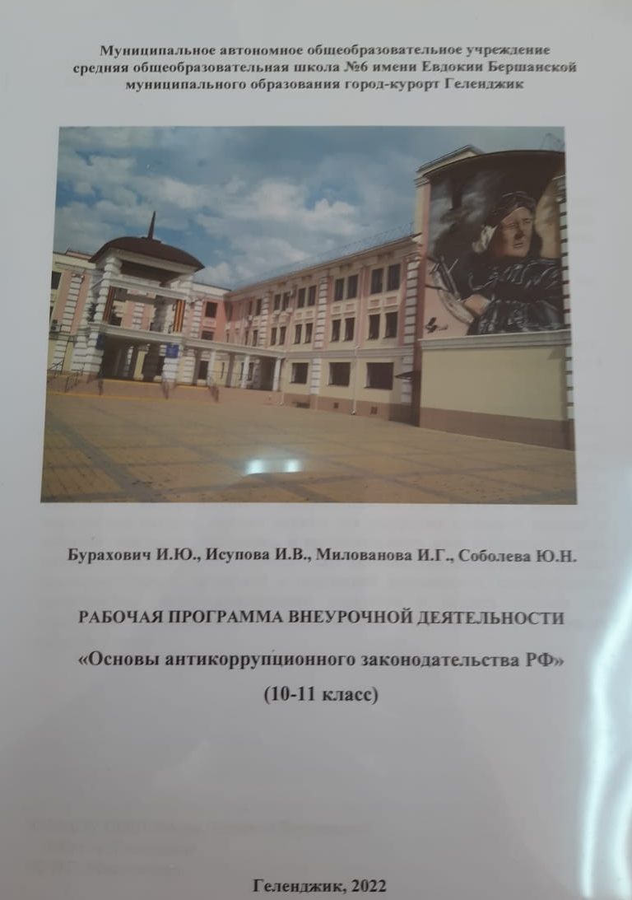
Краевая инновационная площадка -2021
Теоретическая деятельность
«Инновационная модель обучения в профильном гуманитарном классе
(под патронатом МВД)»
Опубликованы материалы, отражающие результаты инновационной деятельности:
1.Бурахович И.Ю.,Исупова И.В. Милованова И.Г., Соболева Ю.Н. Рабочая программа внеурочной деятельности «Правознайка», 2022 г.
2. Бурахович И.Ю., Исупова И.В., Милованова И.Г., Соболева Ю.Н. Рабочая программа внеурочной деятельности «Юные друзья полиции», 2022 г.
3. Бурахович И.Ю., Исупова И.В., Милованова И.Г., Соболева Ю.Н. Рабочая программа внеурочной деятельности «Основы анти-коррупционного законодательства РФ», 2022г.
4. Исупова И.В., Милованова И.Г., «Право в жизни человека»: программа элективного курса/– Исупова И.В., Милованова И.Г., Геленджик, 2023. – 13 с.
Рабочая программа внеурочной деятельности «Правознайка»,
2022 г.
Рабочая программа внеурочной деятельности «Юные друзья полиции», 2022 г.
Рабочая программа внеурочной деятельности «Основы анти-коррупционного законодательства РФ», 2022г.
Рабочая программа внеурочной деятельности «Право в жизни человека», 2023 г.

Slide 5
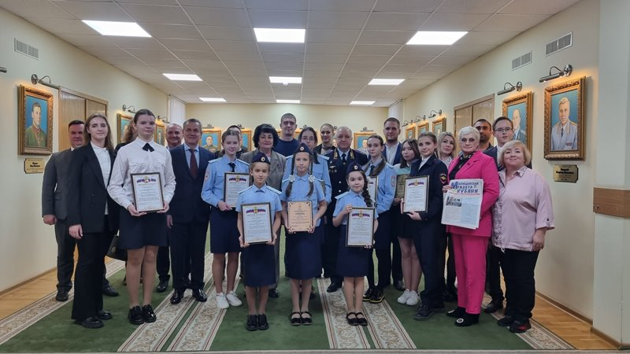
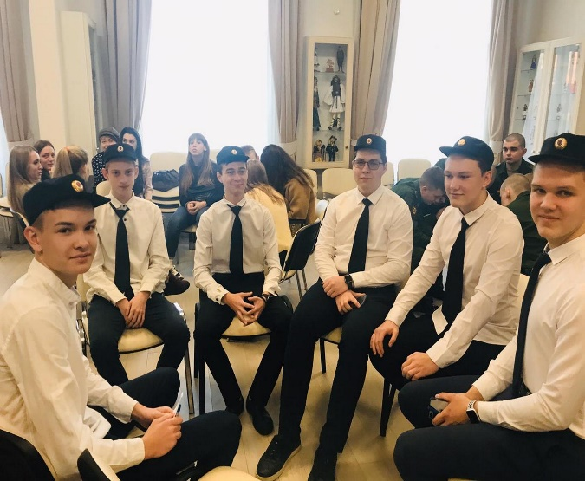
Краевая инновационная площадка -2021
Практическая деятельность
«Инновационная модель обучения в профильном гуманитарном классе
(под патронатом МВД)»
РАБОТОДАТЕЛЬ - УЧЕНИК
УЧИТЕЛЬ - УЧЕНИК
УЧЕНИК - УЧЕНИК

Slide 6
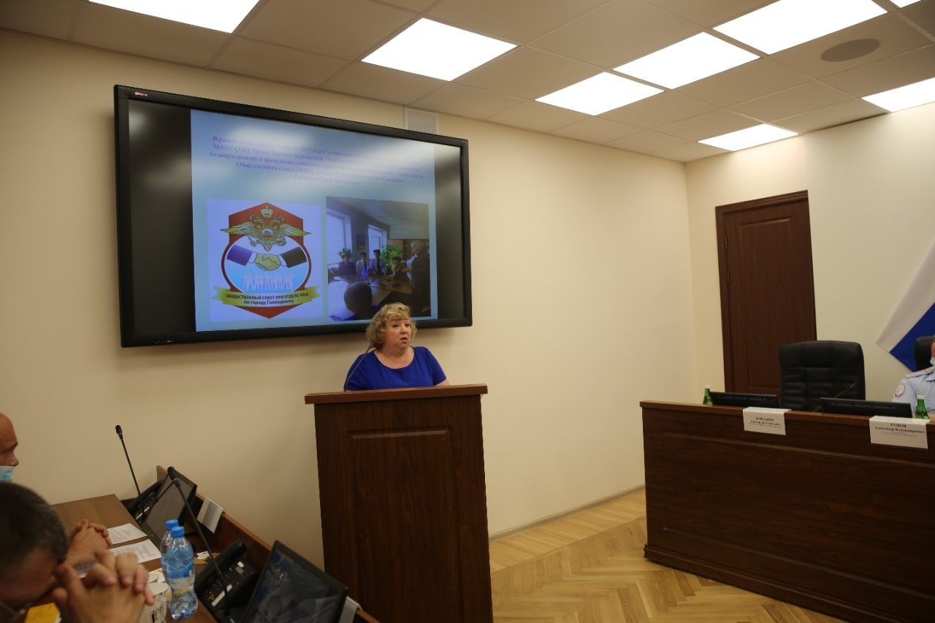
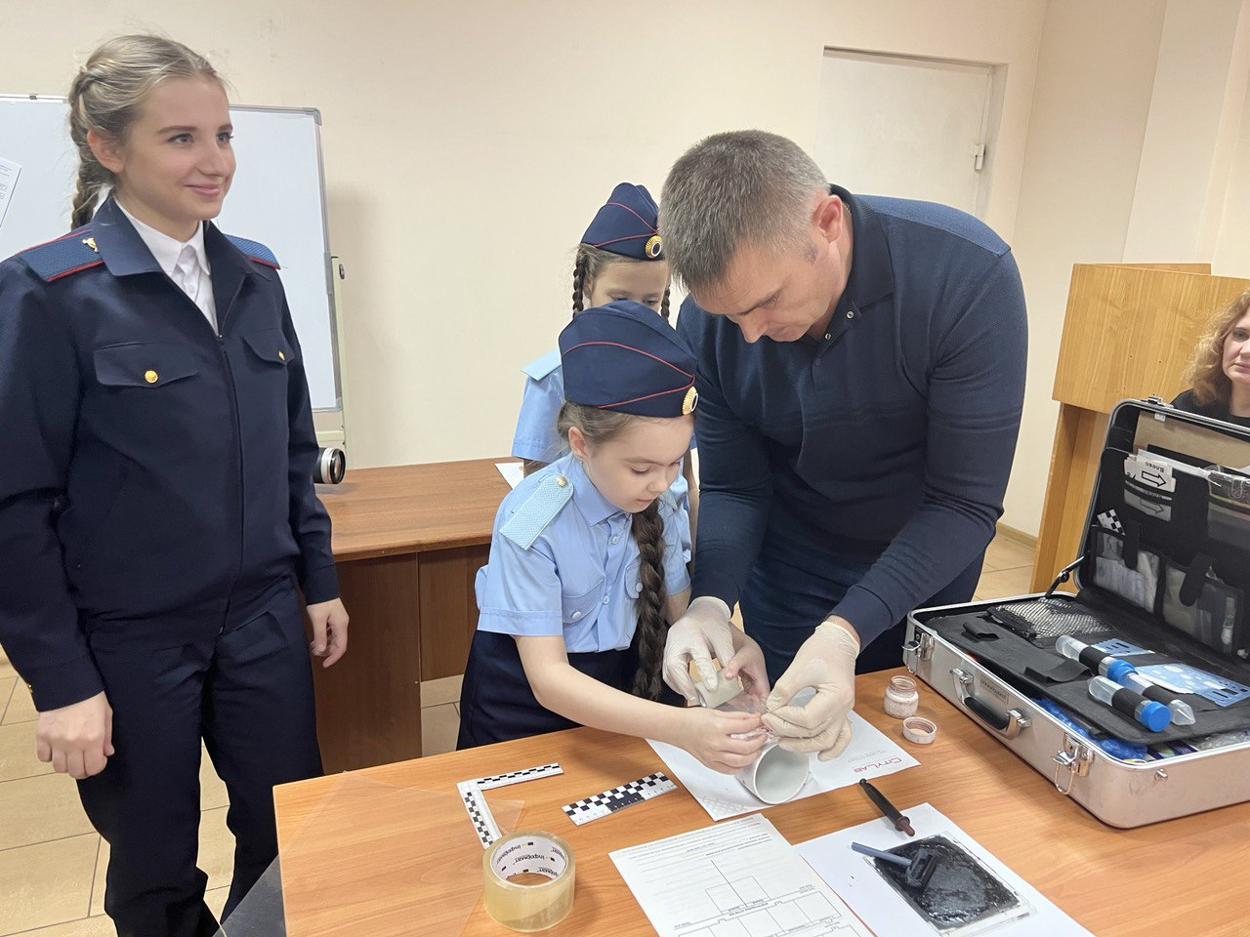
Краевая инновационная площадка -2021
Практическая деятельность
«Инновационная модель обучения в профильном гуманитарном классе
(под патронатом МВД)»
Доклад о реализации проекта инновационной формы наставничества «работодатель –ученик» на заседании Общественного совета ГУ МВД России по Краснодарскому краю.
Докладчик Исупова И.В.
В течение 2023 учебного года проведены обучающие мероприятия с привлечение специалистов и сотрудников ГУ МВД России по Краснодарскому краю и ОМВД России по г. Геленджику: - открытые уроки, тематические классные часы, викторины, экскурсии, беседы и встречи.

Slide 7
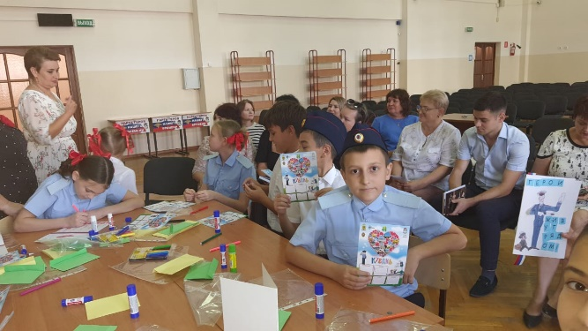
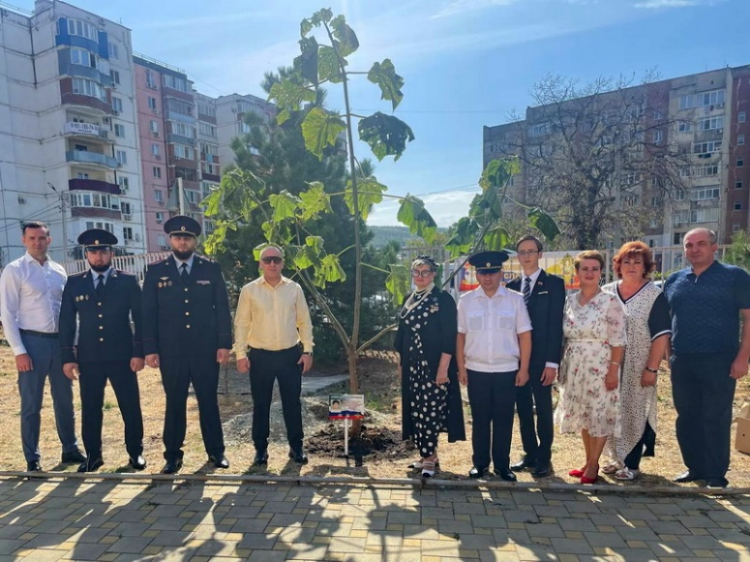
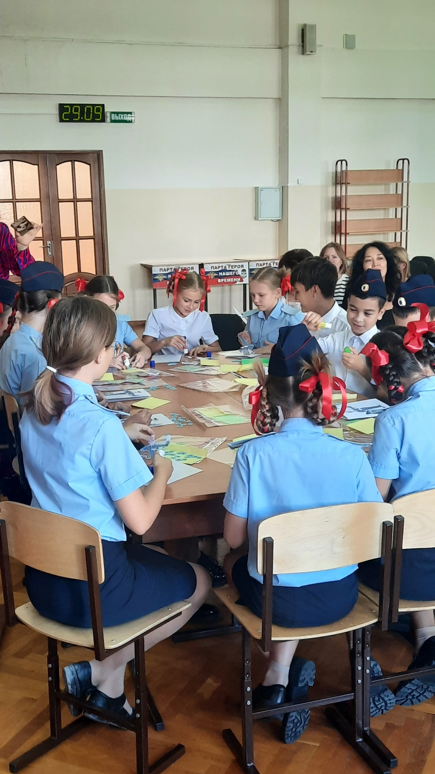
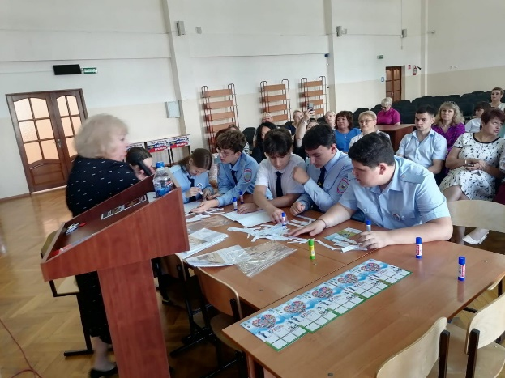
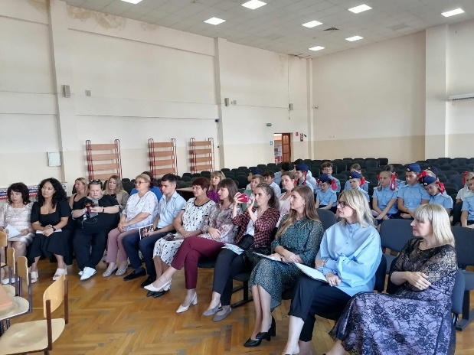
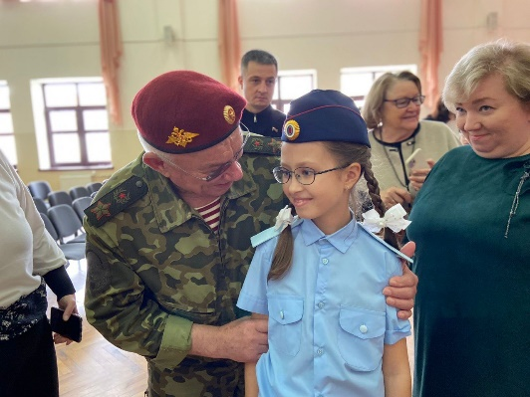
Краевая инновационная площадка -2021
Практическая деятельность
«Инновационная модель обучения в профильном гуманитарном классе
(под патронатом МВД)»
ОСНОВНЫЕ ДЕЙСТВИЯ:
Участие в краевом конкурсе среди полицейских классов «Во Славу России! Во Благо Кубани» (два победителя и четыре призера)
Реализация проекта «Парта Героя нашего времени» (открыто 3 парты)
Реализация проекта «Аллея Славы МВД»
Реализация проекта «Аллея дружбы народов».
Реализуется модель наставничества «Работодатель – ученик»

Slide 8
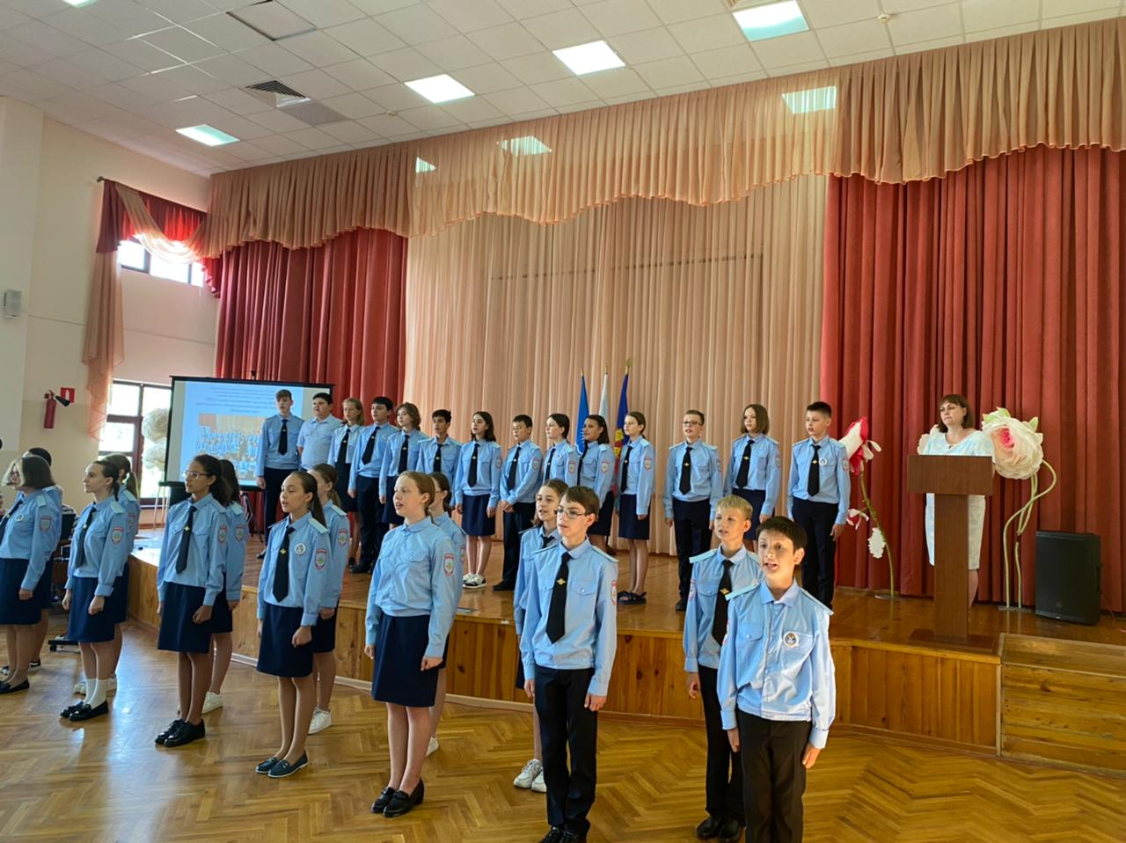
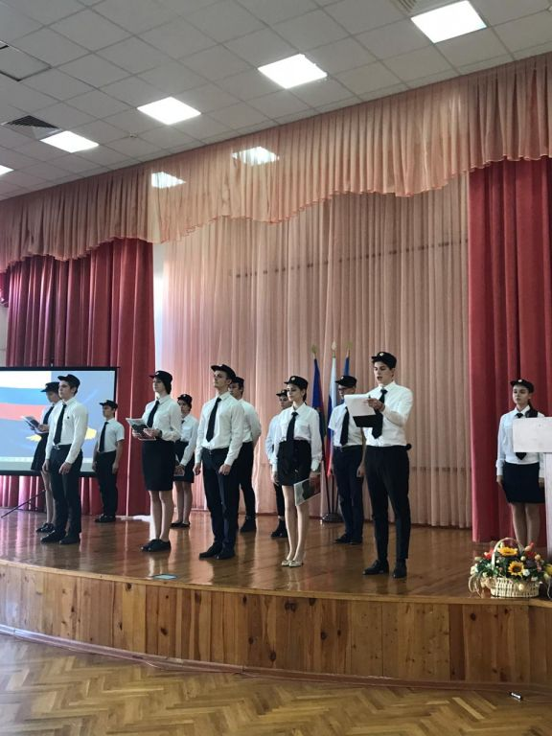
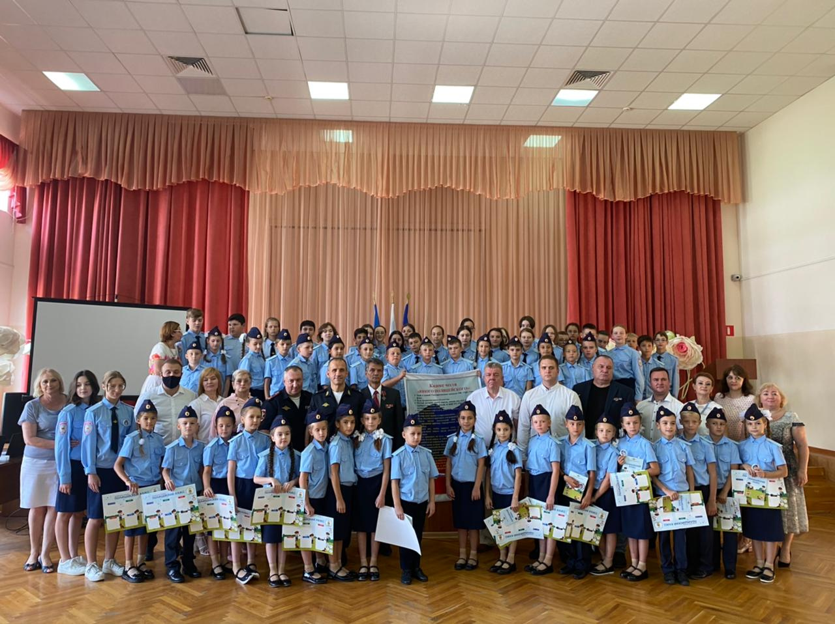
Краевая инновационная площадка -2021
Методическая деятельность
«Инновационная модель обучения в профильном гуманитарном классе
(под патронатом МВД)»
Проведены методические мероприятия с привлечение специалистов и сотрудников ОМВД России по г. Геленджику:
Открытые уроки
-Тематические классные часы
-Экскурсии
Беседы и встречи
ОСНОВНЫЕ ДЕЙСТВИЯ:
Подготовлены к опубликованию материалы, отражающие результаты инновационной деятельности:
1.Бурахович И.Ю.,Исупова И.В. Милованова И.Г., Соболева Ю.Н. Рабочая программа внеурочной деятельности «Правознайка», 2022 г.
2. Бурахович И.Ю., Исупова И.В., Милованова И.Г., Соболева Ю.Н. Рабочая программа внеурочной деятельности «Юные друзья полиции», 2022 г.
3. Бурахович И.Ю., Исупова И.В., Милованова И.Г., Соболева Ю.Н. Рабочая программа внеурочной деятельности «Основы анти-коррупционного законодательства РФ», 2022г.

Slide 9
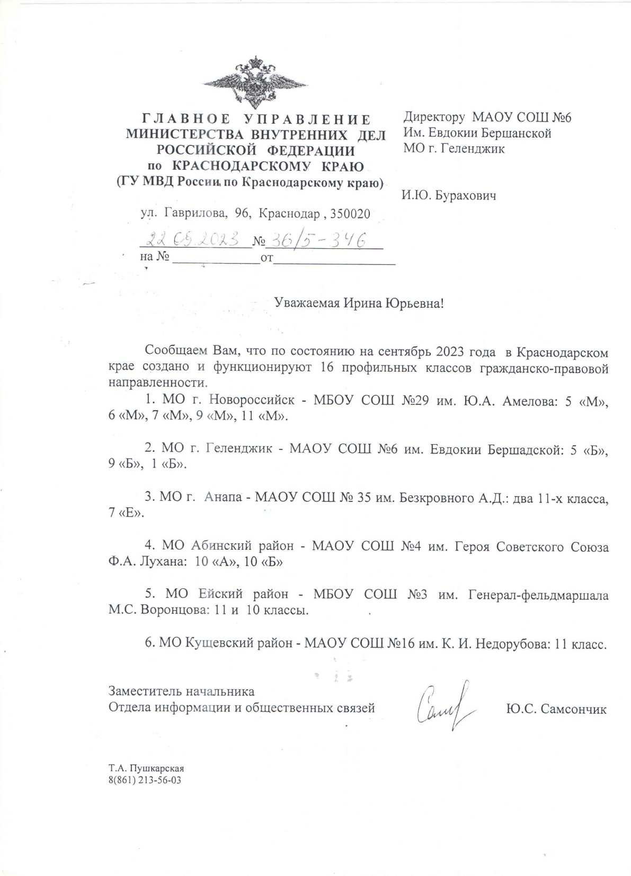
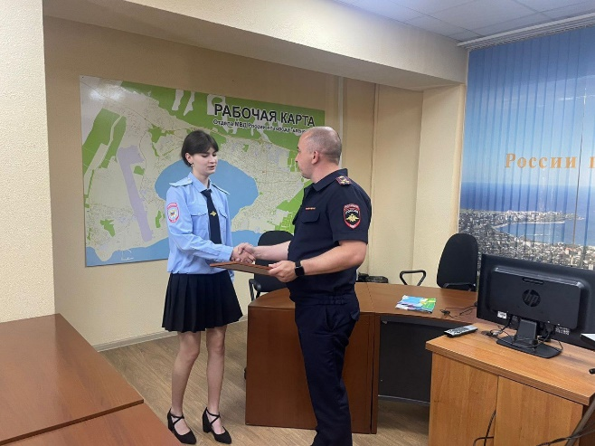
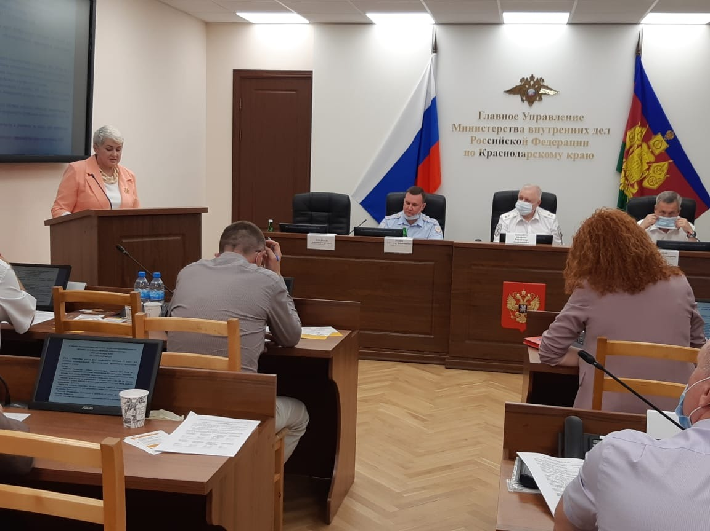
Краевая инновационная площадка -2021
Трансляционная деятельность
«Инновационная модель обучения в профильном гуманитарном классе
(под патронатом МВД)»
ОЖИДАЕМЫЕ РЕЗУЛЬТАЫ:
Открытие новых профильных гуманитарных классов под патронатом МВД России на территории города-курорта Геленджик и Краснодарского края
Доклад о реализации проекта краевой инновационной площадки на заседании Общественного совета ГУ МВД России по Краснодарскому краю. Докладчики Соболева Ю.Н. и Исупова И.В.
Поступление выпускников в вузы МВД России
(2023 Уфимский Юридический институт МВД России)

Slide 10
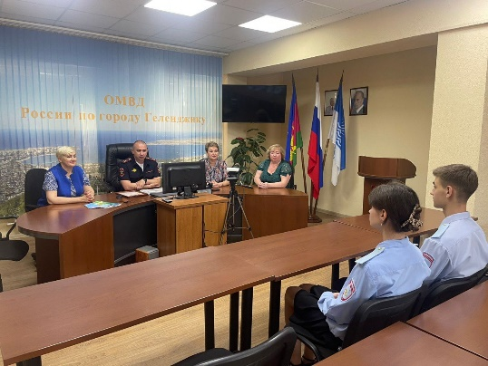
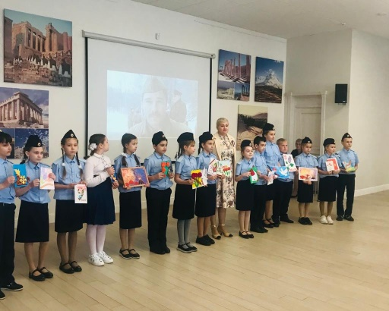
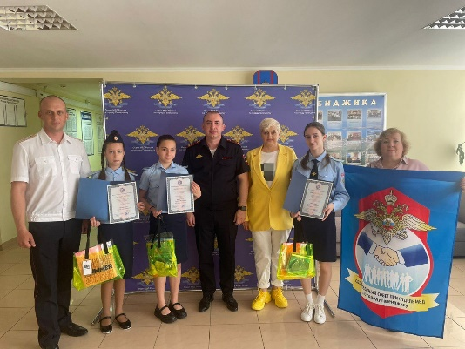
Краевая инновационная площадка - 2021
Инновационные продукты
«Инновационная модель обучения в профильном гуманитарном классе
(под патронатом МВД)»
ИННОВАЦИОННЫЕ ПРОЕКТЫ:
Проект «Память сердца»
«Клуб многодетных сотрудников полиции «Семь - Я»
«Клуб вдов сотрудников МВД «Память»
Открытые уроки «Час истории» в музейной комнате ОМВД по городу Геленджику
Движение молодежи и школьников «Волонтеры полиции»
«Каникулы с Общественным советом»
Цикл правовых и патриотических викторин, приуроченных к различным памятным датам в истории России: «Самый важный закон», «Что вы знаете о правоохранительных органах», «Имею право», «Правознайка», «Азбука безопасности», «Азбука Победы»

Slide 11
Краевая инновационная площадка - 2021
Апробация и диссеминация
результатов деятельности КИП
«Инновационная модель обучения в профильном гуманитарном классе
(под патронатом МВД)»
СОЗДАНА СЕТЬ СЕТЕВЫХ ПАРТНЕРОВ :
ПРИГЛАШАЕМ К СОТРУДНИЧЕСТВУ !
МАОУ СОШ №34 г. Краснодар
МАОУ СОШ №96 им. Владислава Посадского г. Краснодар
МБОУ СОШ № 29 имени Ю.А. Амелова г. Новороссийска
МБОУ СОШ № 3 им. генерал-фельдмаршала М.С. Воронцова г. Ейска МО Ейский район
МБОУ СОШ №1 им. Адмирала Холостякова МО г. –к. Геленджик
ФГБОУ ВО «Кубанский государственный университет»
ФГАОУ ВО «Южный федеральный университет»
Анапский филиал ФГБОУ ВО «Московский педагогический государственный университет»
Отдел МВД России по г. Геленджику и др.
МАОУ СОШ №6
им. Евдокии Бершанской
353460, Краснодарский край,
г. Геленджик, Жуковского ул., 7.
Электронная почта: sosh6gel@mail.ru
Телефон/факс: (86141) 5-56-11
Официальный сайт школы:
http://gel-school-6.ru/
Перспективность проекта заключается расширением сетевого взаимодействия и
способности модели к аккомодации
(перенос на другой профиль)

